Slide 1
Prénom :
Lutin de progrès
Classe de CM1
Année 2023/2024

Slide 2
Prénom :
Classe de CM1
Lutin de littérature
Année 2023/2024

Slide 3
Prénom :
Prénom :
Cahier du jour
Cahier du jour
Classe de CM1
Classe de CM1
Année 2023/2024
Année 2023/2024
Prénom :
Prénom :
Cahier du jour
Cahier d’essai
Classe de CM1
Classe de CM1
Année 2023/2024
Année 2023/2024
Cahier de leçons
Classe de CM1
Calculs et Mesures
Numération et Géométrie
Vocabulaire et Conjugaison
Orthographe et Grammaire
Prénom :
Année 2023/2024

Slide 4
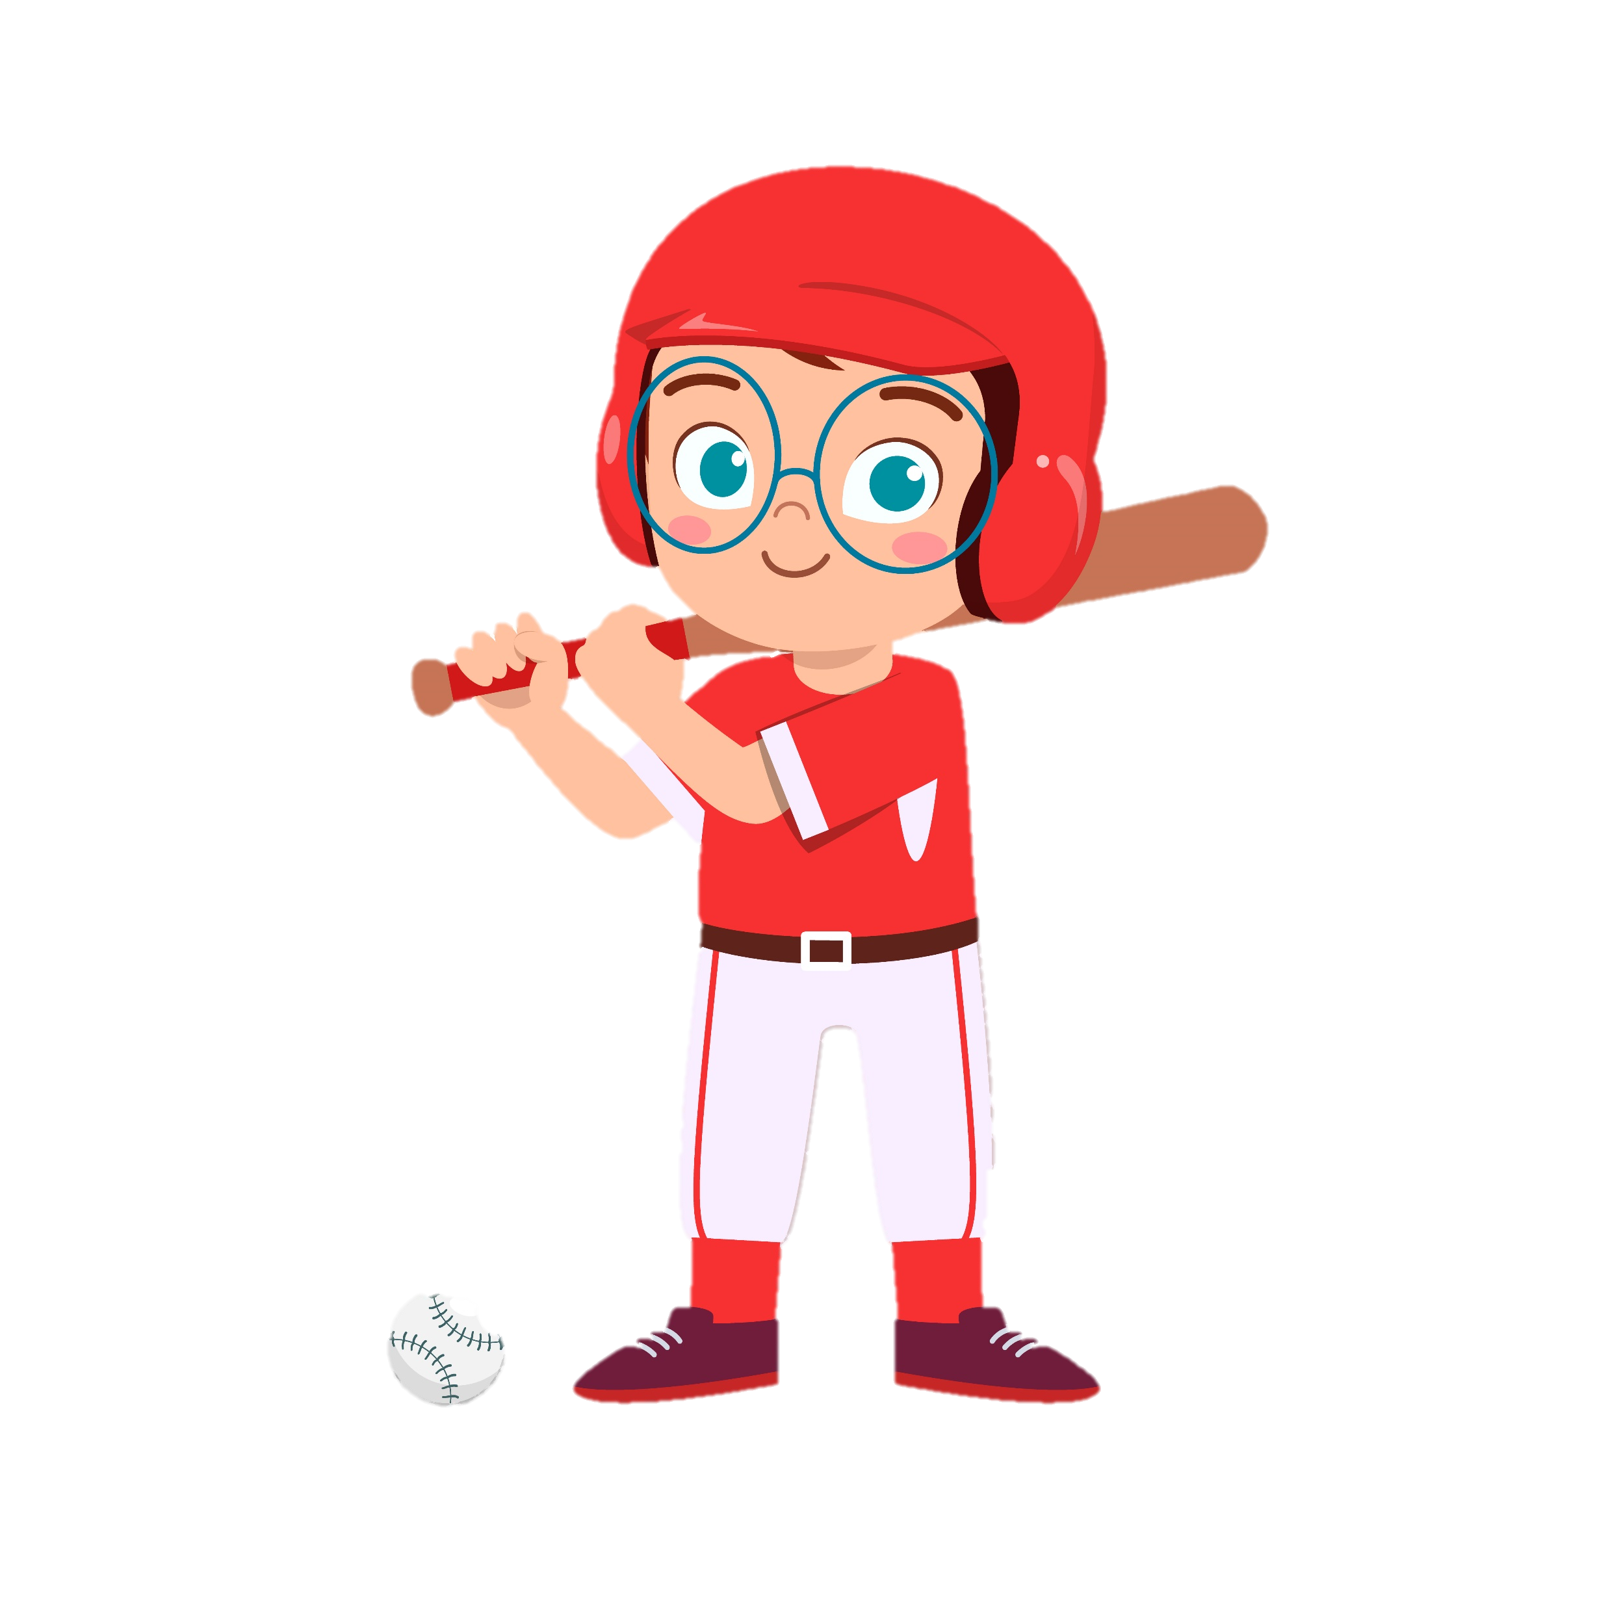
Cahier d’anglais
Classe de
CM1
Prénom :
Année 2023/2024
Cahier d’arts
Classe de CM1
Prénom :
Année 2023/2024
Cahier de d’EMC
Classe de CM1
Prénom :
Année 2023/2024
Classe de CM1
Cahier de chant
& poésie
Prénom :
Année 2023/2024

Slide 5
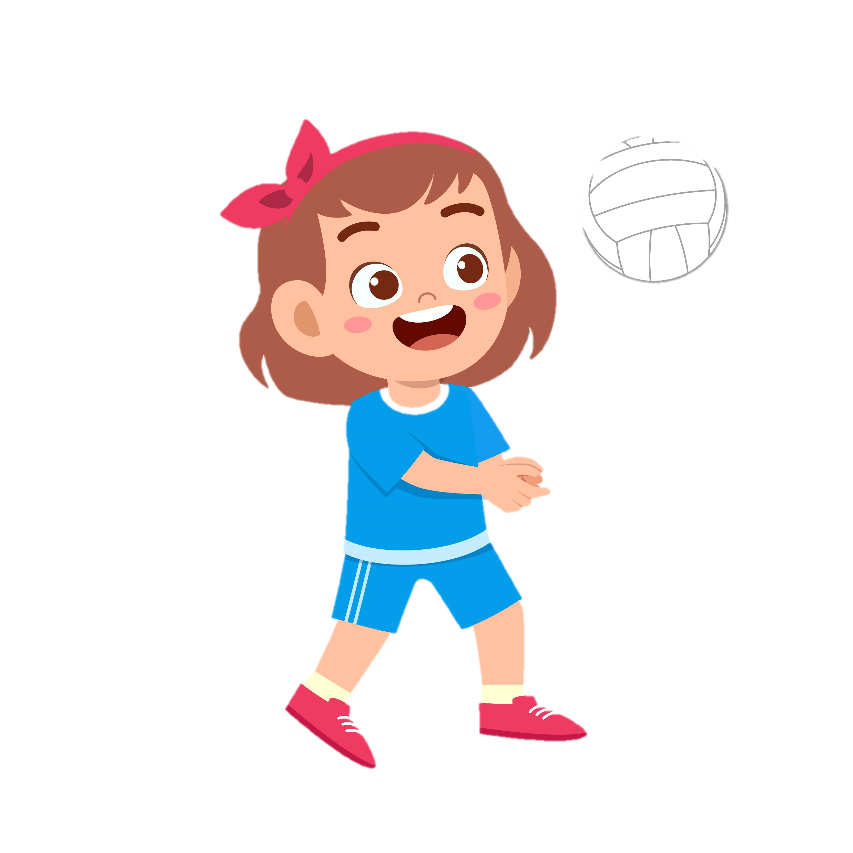
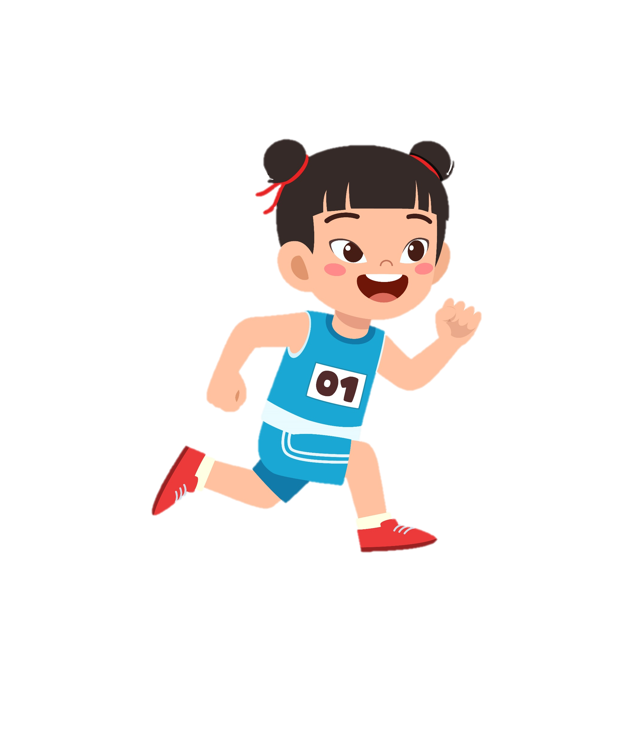
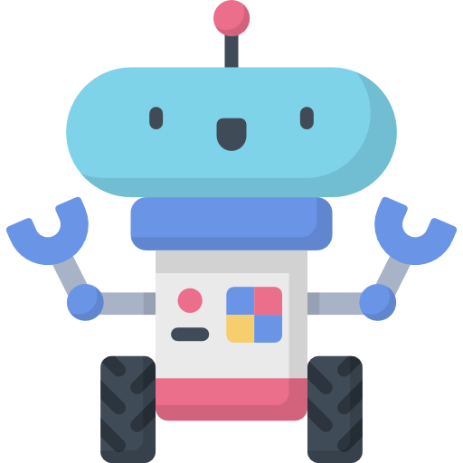
Cahier d’Histoire
Classe de CM1
Prénom :
Année 2023/2024
Classe de CM1
Cahier de sciences
Prénom :
Année 2023/2024
Cahier de géographie
Classe de
CM1
Prénom :
Année 2023/2024
Classe de CM1
Cahier de technologies
Prénom :
Année 2023/2024

